Slide 1
V-doped MIL-53(Al)-EPR studies
LUKA LUKETIN
Prirodoslovno matematički fakultet u Zagrebu, fizički odsjek
3. VELJAČE 2016

Slide 2
SADRŽAJ:
Uvod
1.1) Metal Organic-Frameworks (MOFs)
1.2) EPR eksperimentalna metoda
1.3) Disanje materijala MIL-53
2) Eksperimentalni postav
3) Rezultati i diskusija
4) Zaključak
5) Literatura

Slide 3
Uvod
1.1) Metal organic frameworks (MOFs)
-Skupina materijala koji se sastoje od metalnih iona povezanih organskim ligandima koje zovemo linkeri
-Posebno zanimljivo svojstvo nekih od materijala iz ove porodice je tzv. disanje, obilježeno drastičnom promjenom volumena osnovne ćelije u kristalnoj strukturi pod utjecajem određenih vanjskih podražaja (tlak, temperatura...)
-20000 dosad poznatih mateijala iz porodice MOF-ova, manje od 100 pokazuje svojstvo disanja
-tipičan primjer materijala koji pokazuju to svojstvo je porodica MIL-53(M), gdje je M=Al, Fe, Cr, Sc, Ga, In

Slide 4
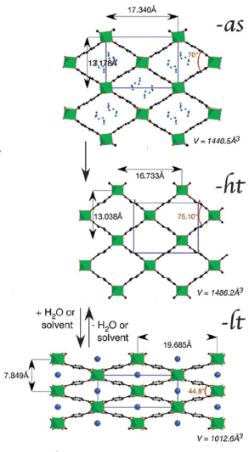
-Tek sintetizirana forma materijala-unutar pora se nalazi otapalo, najčešće teraftalinska kiselina
-Visokotemperaturna forma. Najčešće je to forma široke pore, ali neki materijali pokazuju i zatvaranje pora zagrijavanjem
-Niskotemperaturna forma. Uvijek oblik uske pore. Voda koja se nalazi u zraku ulazi u pore i kontrahira ih

Slide 5
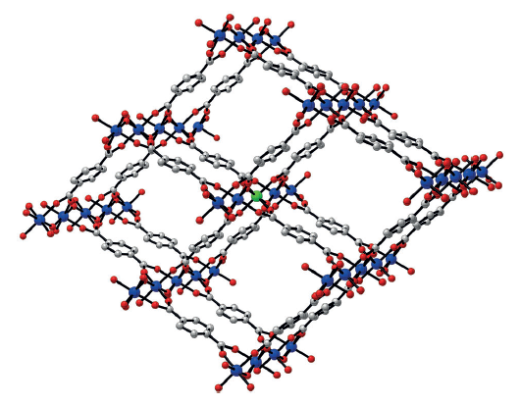
-MIL-53(Al) dopiran vanadijem
-linker je BDC (benzendikarboksilat)
-rezultat su 1-D porozni kanali rompskog oblika, pore

Slide 6
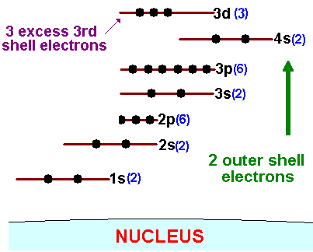
1.2) EPR eksperimentalna metoda
-V(IV) ima elektronsku konfiguraciju [Ar]3d1 =>S=1/2, odlična je paramagnetska proba
-V(III) i V(V) imaju efektivni spin S=0 pa ne možemo vidjeti EPR spektar

Slide 7
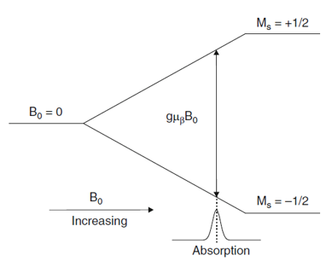


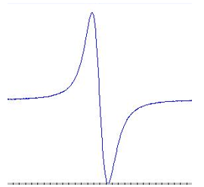
-cijepanje energetskih levela se postiže
apliciranjem vanjskog magnetskog polja (Zeemanov efekt)
U uvjetima termalne ravnoteže
-Kada bi imali izoliran sistem apsorpcija mikrovalnog zračenje bi brzo dovela do saturacije sistema, jednaka naseljenost oba energetska levela
-proces relaksacije spin-rešetka omogućuje konstantno upijanje mikrovalne snage, stvara se novo ravnotežno stanje
-na sobnoj temperaturi je razlika u naseljenosti jako mala, 1/1000 ukupnog broja spinova

Slide 8
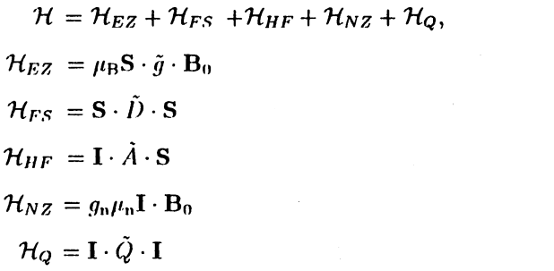
-Spinski Hamiltonijan
-elektronska Zeeman interakcija
-interakcija fine strukture
-hiperfina interakcija
-nuklearna Zeeman interakcija
-nuklearna kvadrupolna interakcija

Slide 9

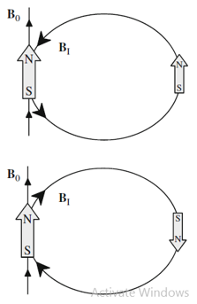
-koncept spinskog Hamiltonijana uvodimo jer bi egzaktno rješavanje Schrodingerove jednadžbe bilo presloženo
-neznanje prave valne funkcije sistema prenosimo u simetrične g i A tenzore. Poznavajući tih šest parametara možemo reproducirati EPR spektar vanadija
-elektronska Zeeman interakcija za praškaste uzorke
-u EPR spektru tri glavna vrha
-Međutim i hiperfina interakcija igra bitnu ulogu
-Spin jezgre vanadija je I=7/2, s projekcijama m=-7/2, ..., 7/2 => svaki od vrhova bit će rascijepljen na osam manjih vrhova
-EPR spektar vanadija je linearna superpozicija svih navedenih apsorptivnih vrhova
-promjena u geometriji kristalne rešetke inducira promjenu g-vrijednosti, dakle uočavajući promjene u pozicijama vrhova možemo zaključiti o promjeni geometrije kristalne rešetke

Slide 10
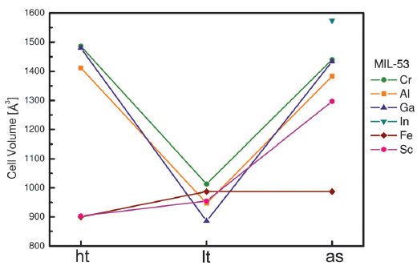
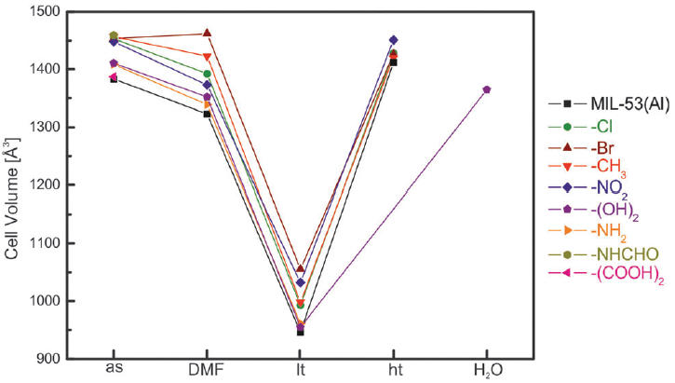
1.3) Disanje MIL-53
-Ovisnost volumena jedinične ćelije MIL-53(M) o stanju materijala za različite metalne ione
-dopiranje vanadijem materijala MIL-53(Al), uzrokuje promjenu od jako fleksibilne, do strukture koja ne pokazuje nikakvu fleksibilnost. Kritična količina vanadija je 87%, nakon koje nema fleksibilnosti
-Ovisnost volumena jedinične ćelije o stanju materijala za MIL-53(Al) za različite linkere
=> disanje MIL-53 je potpuno kooperativan efekt različitih metalnih iona i linkera

Slide 11
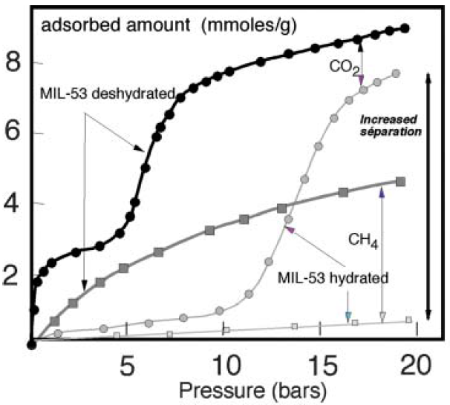
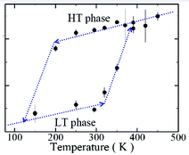
-Ovisnost adsorpcije ugljikovog dioksida i metana o tlaku istih plinova
-točke infleksije označavaju promjenu stanja materijala
-Ovisnost stanja materijala o temperauri
-prijelaz iz lp u np formu događa se na 125-150 K, dok se tranzicija iz np u lp formu događa na 325-375 K =>temperaturna histereza

Slide 12
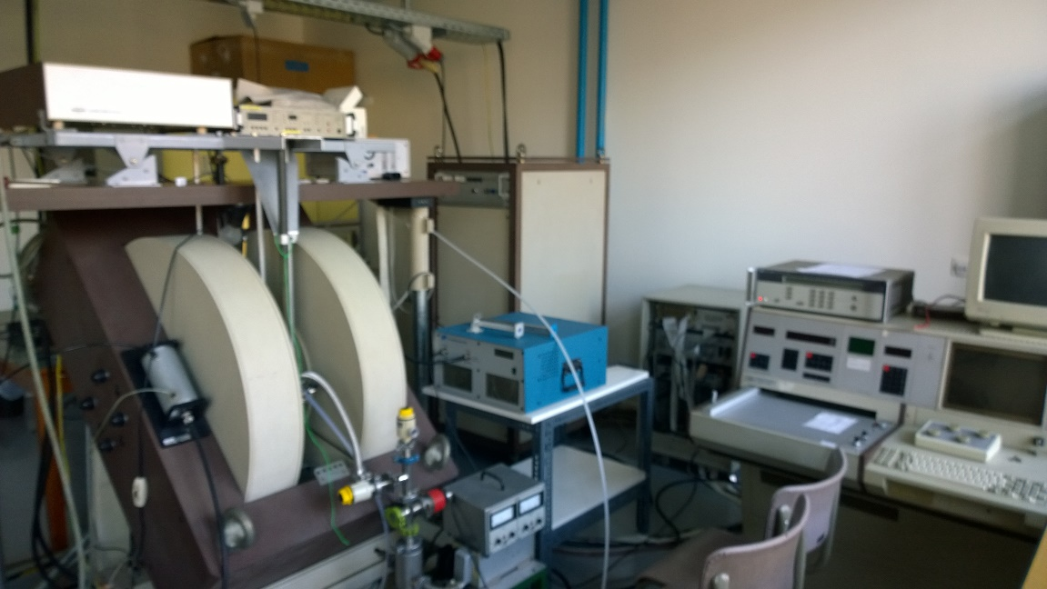
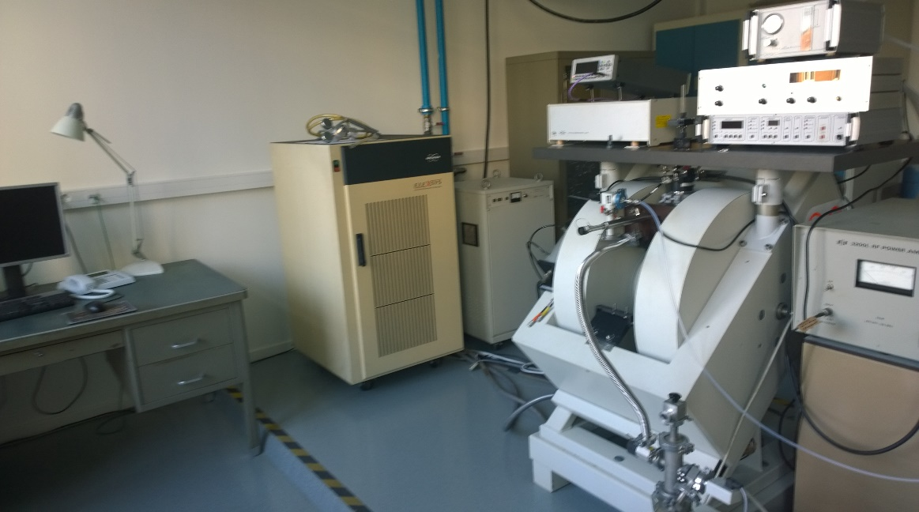
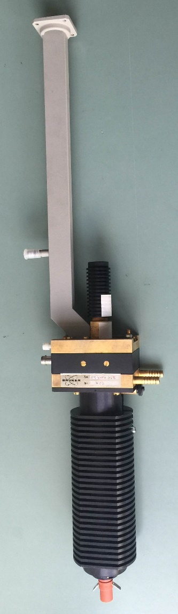
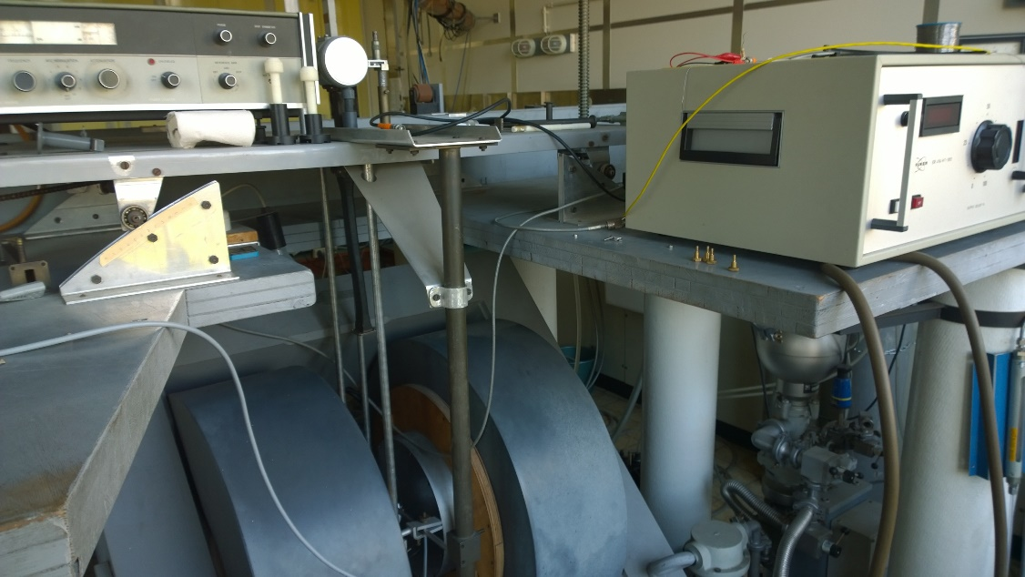
2) Eksperimentalni postav
Bruker, X-band (9.5 GHz)
Bruker, Q-band (34 GHz)
Varian, X-band (9.5 GHz)
HT šupljina

Slide 13
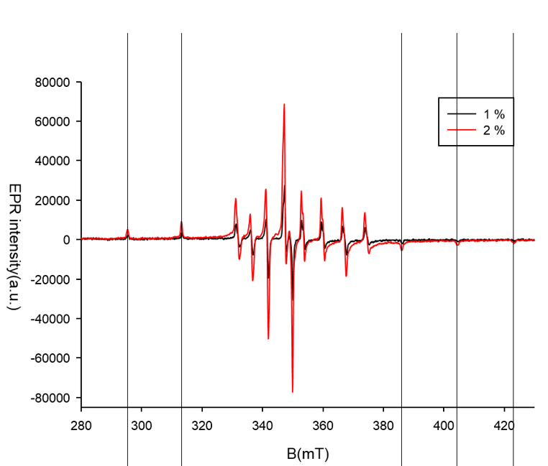
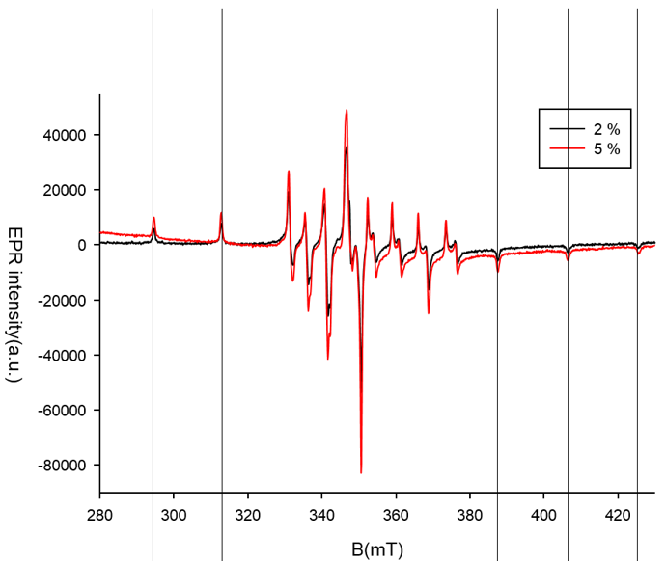
3) Rezultati i diskusija
MIL-53(Al) dopiran vanadijem, X-band, RT. Ovisnost oblika spektra o koncentraciji vanadija
-intenzitet raste s koncentracijom vanadija, ali pozicije vrhova ostaju iste=>nema promjene u geometriji kristalne rešetke
-ne možemo mjeriti istu ovisnost u Q-bandu pošto nema mogućnosti normalizacije na masu uzorka
-tek sintetizirana forma
-isprana forma

Slide 14
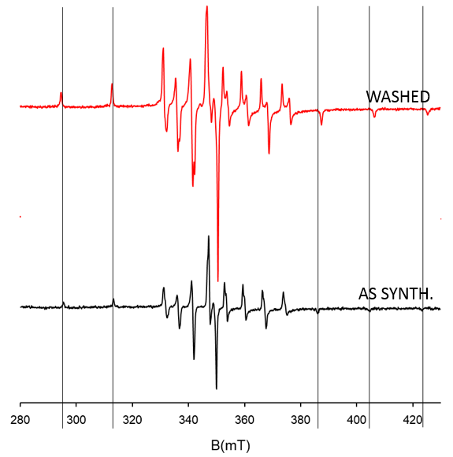
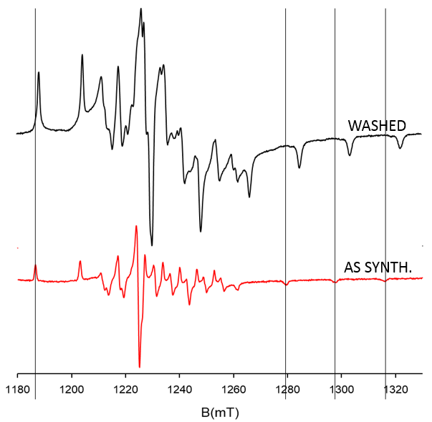
EPR spektar MIL-53(Al) dopiranog s 1% vanadija, RT
Očito su spektar tek sintetiziranog i ispranog oblika različiti, u X i Q-bandu
=>različite kristalne rešetke
-u Q-bandu razlike među vrhovima veće pošto koristeći veću frekvenciju imamo veću rezoluciju
X-band
Q-band

Slide 15
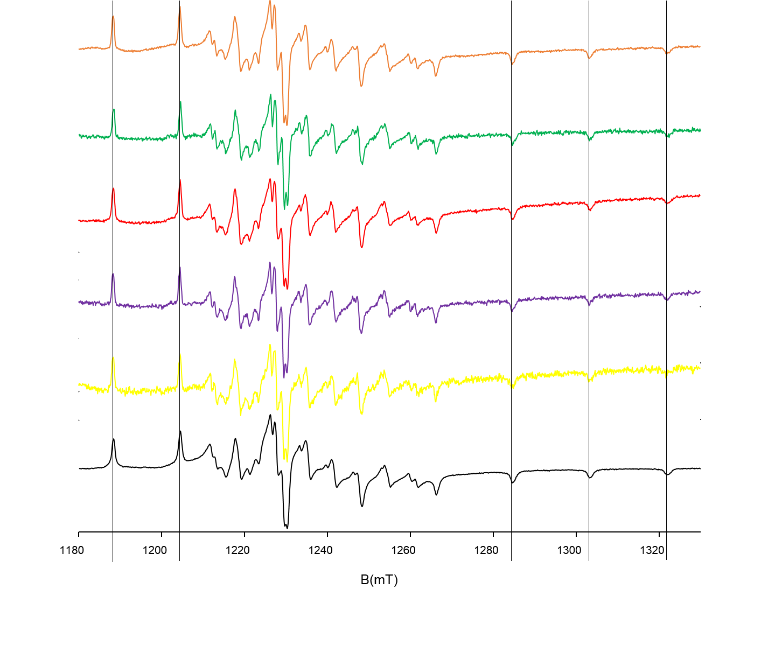
MIL-53(Al), Q-band, RT, NP
2% washed 2.2, 30.10.2015
1% washed 1.11, 30.10.2015
5% washed 5-3, 30.6.2015
1% washed 1-11, 30.6.2015
1% washed, 9.10.2015
1% sample 24

Slide 16
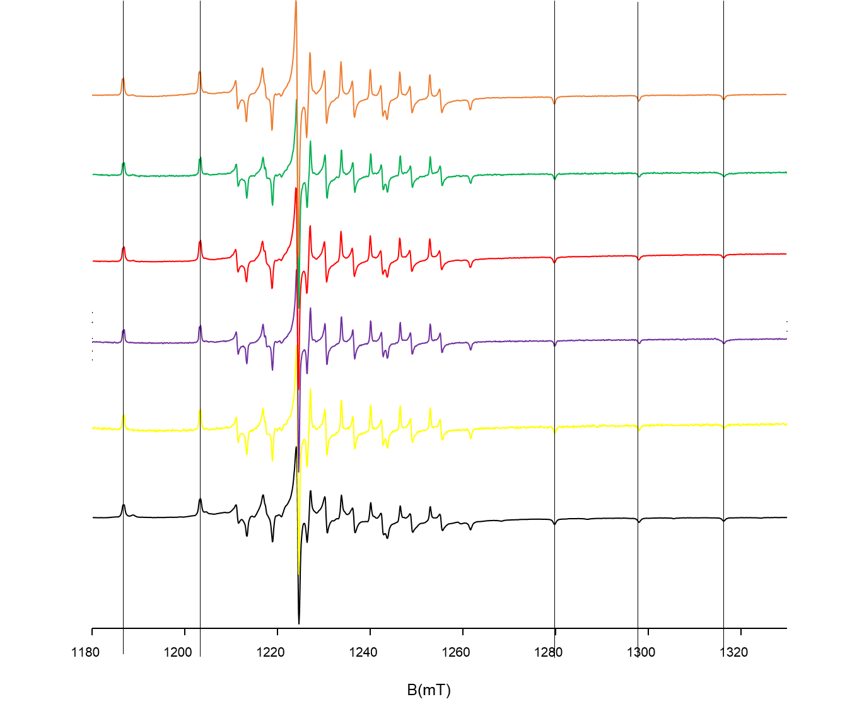
MIL-53(Al), Q-band, RT, LP
2% washed 2.2, 30.10.2015
1% washed 1.11, 30.10.2015
5% washed 5-3, 30.6.2015
1% washed 1-11, 30.6.2015
1% washed, 9.10.2015
1% sample 24
=>EPR reproducibilna metoda mjerenja za uzorke koje sintetiziramo!

Slide 17
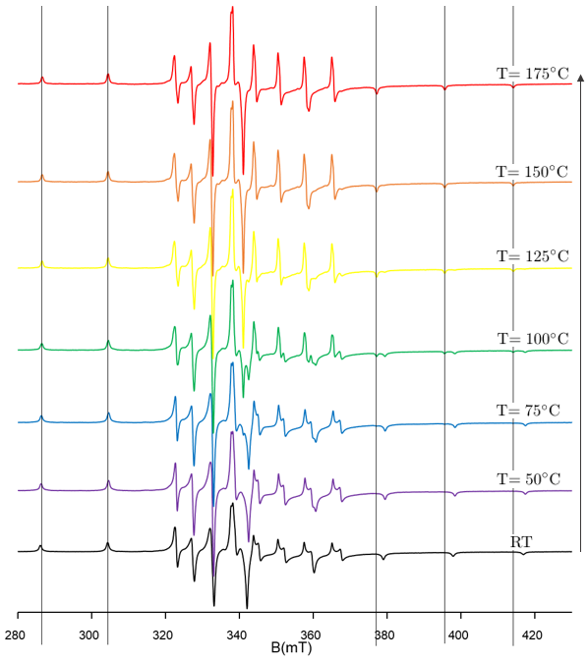
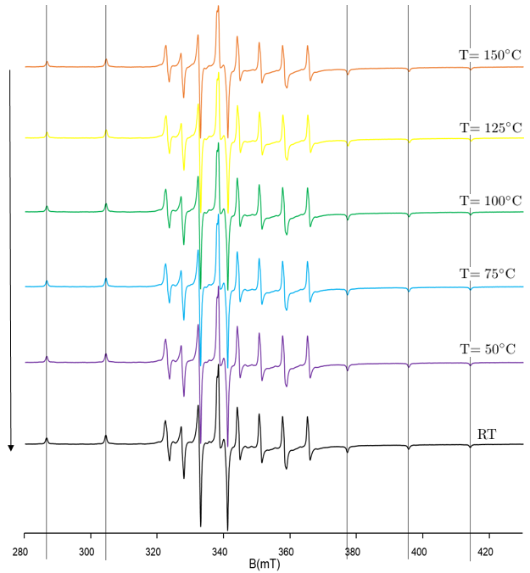
MIL-53(Al) dopiran s 1% vanadija, X-band. Temperaturni ciklus u vakuumu
-fazni prijelaz iz np u lp formu na temperaturi od otprilike 100 ⁰C
-zagrijavanje izbacuje molekule vode iz pora
-EPR metodom smo potvrdili disanje materijala MIL-53(Al) dopiranog vanadijem, a mjereni dio temperaturne histereze je vrlo sličan znanom za nedopirani materijal

Slide 18
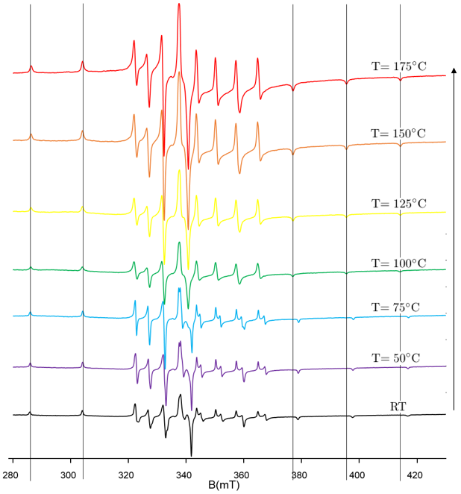
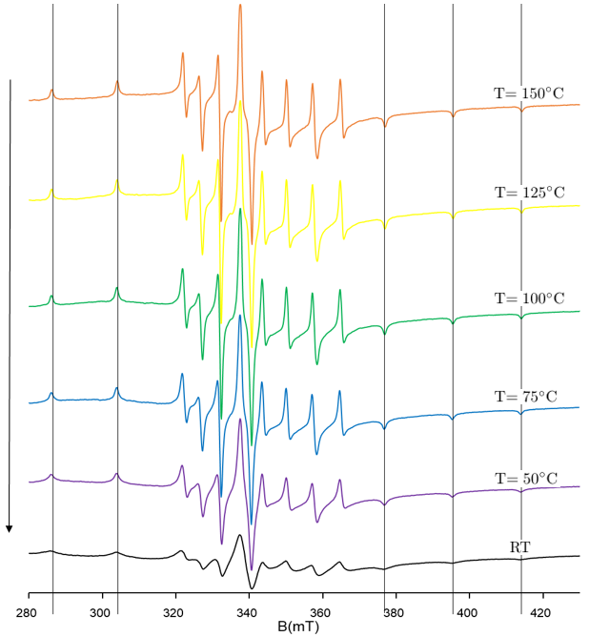
MIL-53(Al) dopiran s 1% vanadija, X-band, p = atm. Temperaturni ciklus u zraku
-opet uočavamo fazni prijelaz
-na kraju ciklusa uočavamo širenje spektra (broadening), očito uzrokovan nekim od sastojaka zraka
-nijedan od plinova koji se nalaze u zraku ne uzrokuje sažimanje strukture
u np formu, barem ne na ovom rasponu temperatura
i parcijalnih tlakova

Slide 19
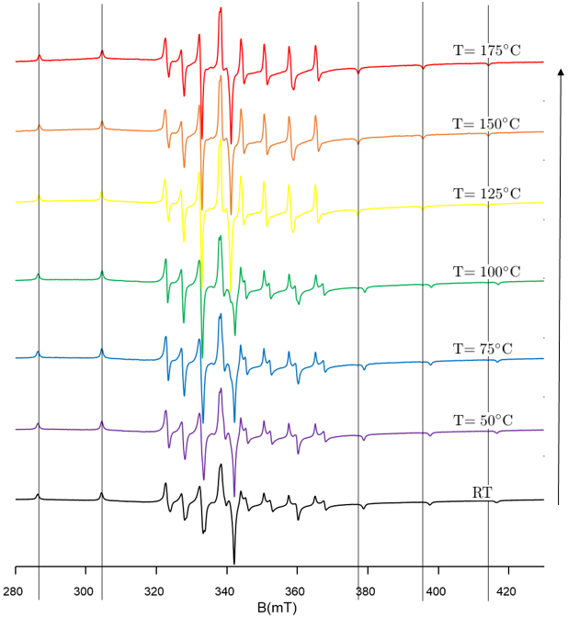
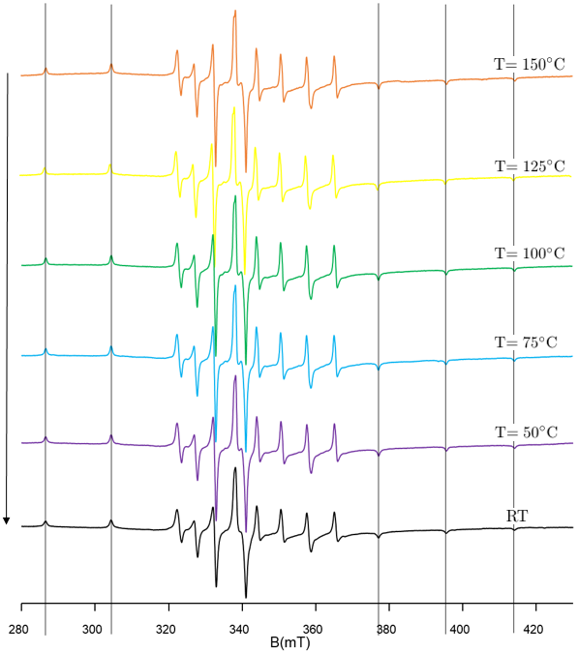
MIL-53(Al) dopiran s 1% vanadija, X-band, p =+0.2 bara. Temeperaturni ciklus u dušiku
-nema širenja spektra, dakle možemo definitivno isključiti dušik kao uzrok širenja
-Također, ni dušik ne uzrokuje prijelaz iz lp u np formu na ovom tlaku i rasponu temperatura.

Slide 20
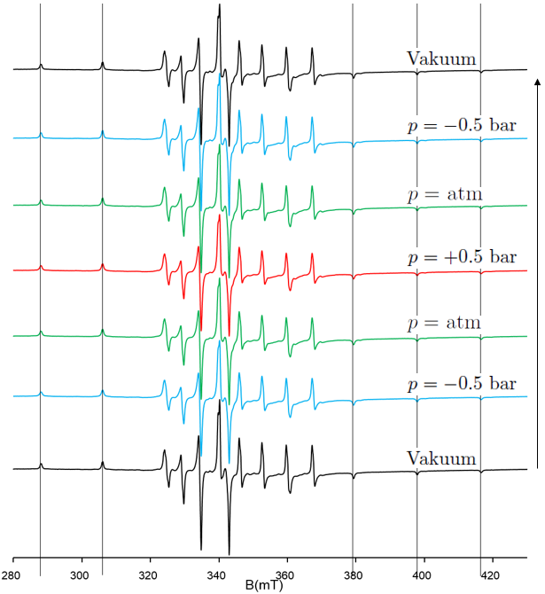
MIL-53(Al) dopiran s 1% vanadija, X-band, RT. Ciklus tlaka u dušiku
-spektar ne pokazuje nikakve
promjene promjenom tlaka. Možemo zaključiti da stanje materijala nije ovisno o tlaku dušika u
ovom rasponu tlakova
-očito je jako bitno o tlaku kojeg plina se radi-na ovim tlakovima čisti ugljikov dioksid uzrokuje prijelaz u np formu

Slide 21
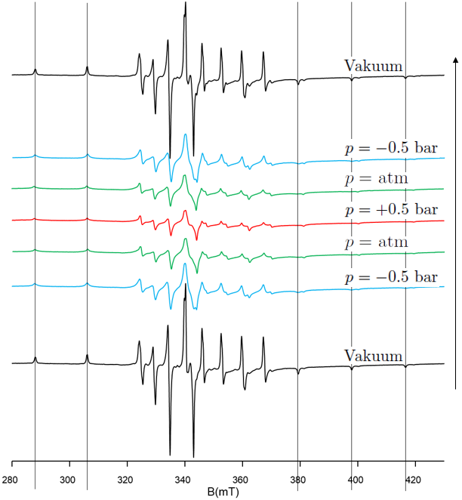
MIL-53(Al) dopiran s 1% vanadija, X-band, RT. Ciklus tlaka u suhom zraku
-kisik je zaslužan za širenje spektra. Radi se o paramagnetskoj molekuli koja interakcijom
s nesparenim elektronom vanadija uzrokuje širenje spektra
-još jedan dokaz poroznosti
materijala u obliku široke pore
-omjer np i lp u materijalu
ostaje isti na ovom rasponu tlakova, postojanje np forme je uzrokovano poviješću uzorka, a ne mijenjanjem
tlaka, a jedina promjena u spektru je širenje zbog kisika
-slična situacija u temperaturnom ciklusu u zraku

Slide 22
4) Zaključak
-Intenzitet spektra raste s rastućom koncentracijom dopiranog vanadija, kako za tek sintetizirane uzorke, tako i za isprane uzorke
-mjerenjem u X i Q-bandu pokazali smo da su spektri tek sintetiziranih i ispranih uzoraka uistinu različiti
-Uska (np) i široka pora (lp) su reproducibilno izmjerene u Q-bandu koristeći šest različitih uzoraka
-Disanje materijala inducirano temperaturom smo potvrdili koristeći EPR spektroskopiju s dva različita uzorka
-Nijedan od korištenih plinova u mjerenjima ne uzrokuje prijelaz iz lp u np formu materijala
-Pokazali smo da je interakcija nesparenog elektrona vanadija s kisikom odgovorna za širenje spektra kad je kisik prisutan u sustavu.
-stanje materijala ostaje nepromijenjeno na mjerenom rasponu tlakova, uzrokovanih isključivo dušikom ili pak kombinacijom kisika i dušika.

Slide 23
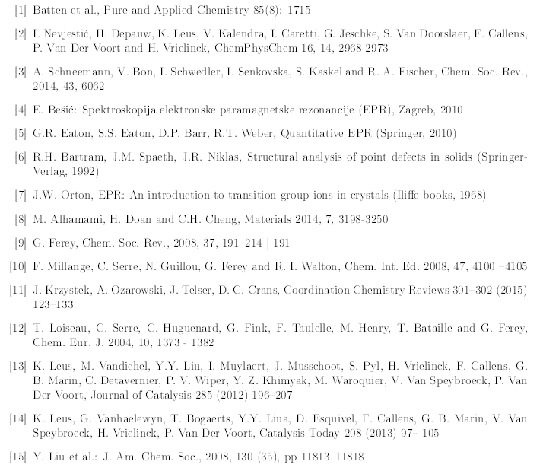
5) Literatura

Slide 24
HVALA NA PAŽNJI!

